Slide 1
ỦY BAN NHÂN DÂN QUẬN PHÚ NHUẬN
TRƯỜNG TIỂU HỌC NGUYỄN ĐÌNH CHÍNH

Slide 2
Thứ Tư ngày 3 tháng 11 năm 2021

Slide 3
1

Slide 4
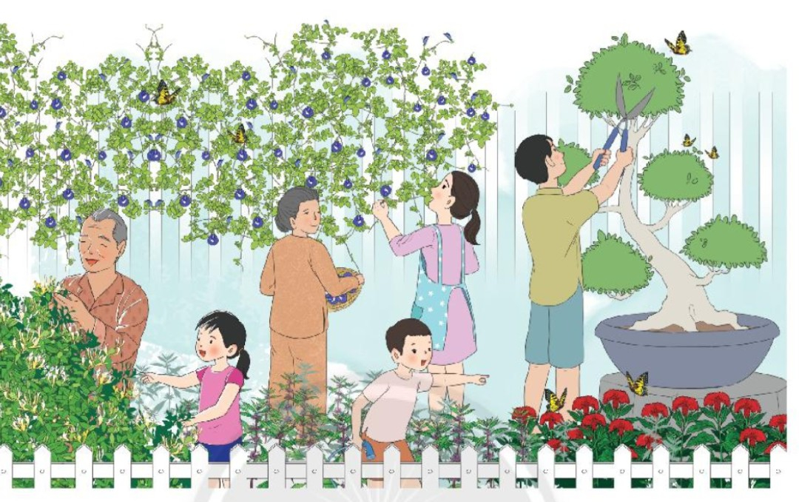
3. Tìm từ ngữ chỉ hoạt động của mỗi người trong bức tranh.
Mẫu
Ba
- tỉa lá.
Từ chỉ người
Từ chỉ hoạt động

Slide 5
3. Tìm từ ngữ chỉ hoạt động của mỗi người trong bức tranh.
Ba
- tỉa lá.
Mẹ
- hái hoa.
Bà
- bê rổ.
Ông và bé gái
- ngắm hoa.
- nhìn và chỉ tay vào bướm.
Bé trai

Slide 6
3. Tìm từ ngữ chỉ hoạt động của mỗi người trong bức tranh.
Cùng chia sẻ
Ba
- tỉa lá.
Mẫu:
Mẹ
- hái hoa.
Ba đang đứng tỉa lá.
Bà
- bê rổ.
Ông và bé gái
- ngắm hoa.
- nhìn và chỉ tay vào bướm.
Bé trai

Slide 7
2

Slide 8
4. Đặt và trả lời câu hỏi về hoạt động của 1 – 2 người có trong bức tranh ở bài tập 3.
Mẫu:
Ba làm gì?
Ba tỉa lá cho cây.

Slide 9
4. Đặt và trả lời câu hỏi về hoạt động của 1 – 2 người có trong bức tranh ở bài tập 3.
Mẫu:
Ba làm gì?
Ba tỉa lá cho cây.
Em viết vào
vở bài tập nhé.

